Slide 1
ЈУ МЕДИЦИНСКА ШКОЛА, БАЊАЛУКА
„Луча микрокозма“
Петар II Петровић Његош
Подтема: о писцу
Професор: мр Сања Ђурић, проф.
Бањалука, јун 2020. год.
Ученик: Јана Вукајловић III3

Slide 2
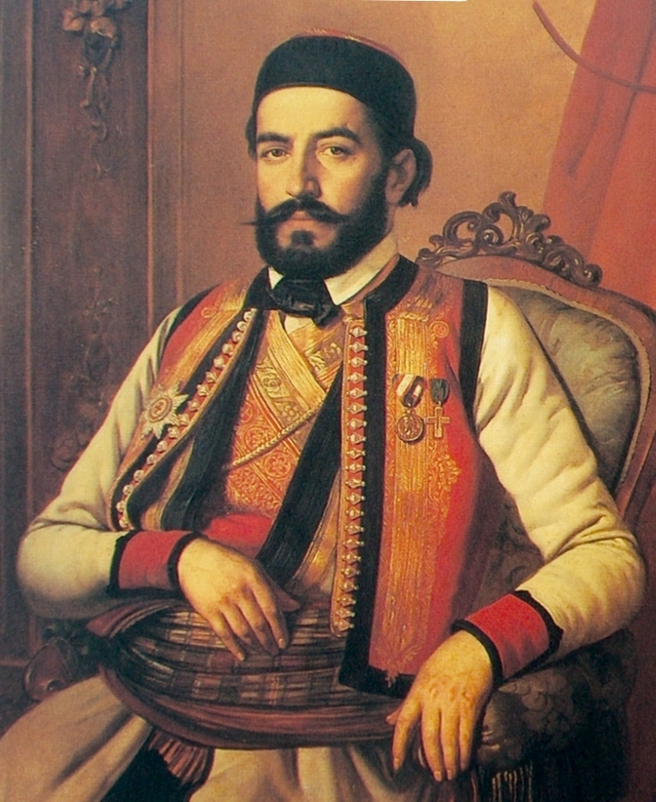
Биографија
Петар II Петровић Његош био je црногорски владар, владика, пјесник и философ.
Рођен је 13. новембра 1813. године у Његушима, близу Цетиња.
„Његош је на крштењу добио име Рафаел, али се звао Радивој, а најрадије су га звали Раде” ( текст из сабраних Његошевих писама у књизи I из 1951. године ).
Образовао се у неколико манастира у Црној Гори, те постао духовни и политички вођа земље након смрти свог стрица.
Петар II Петровић Његош

Slide 3
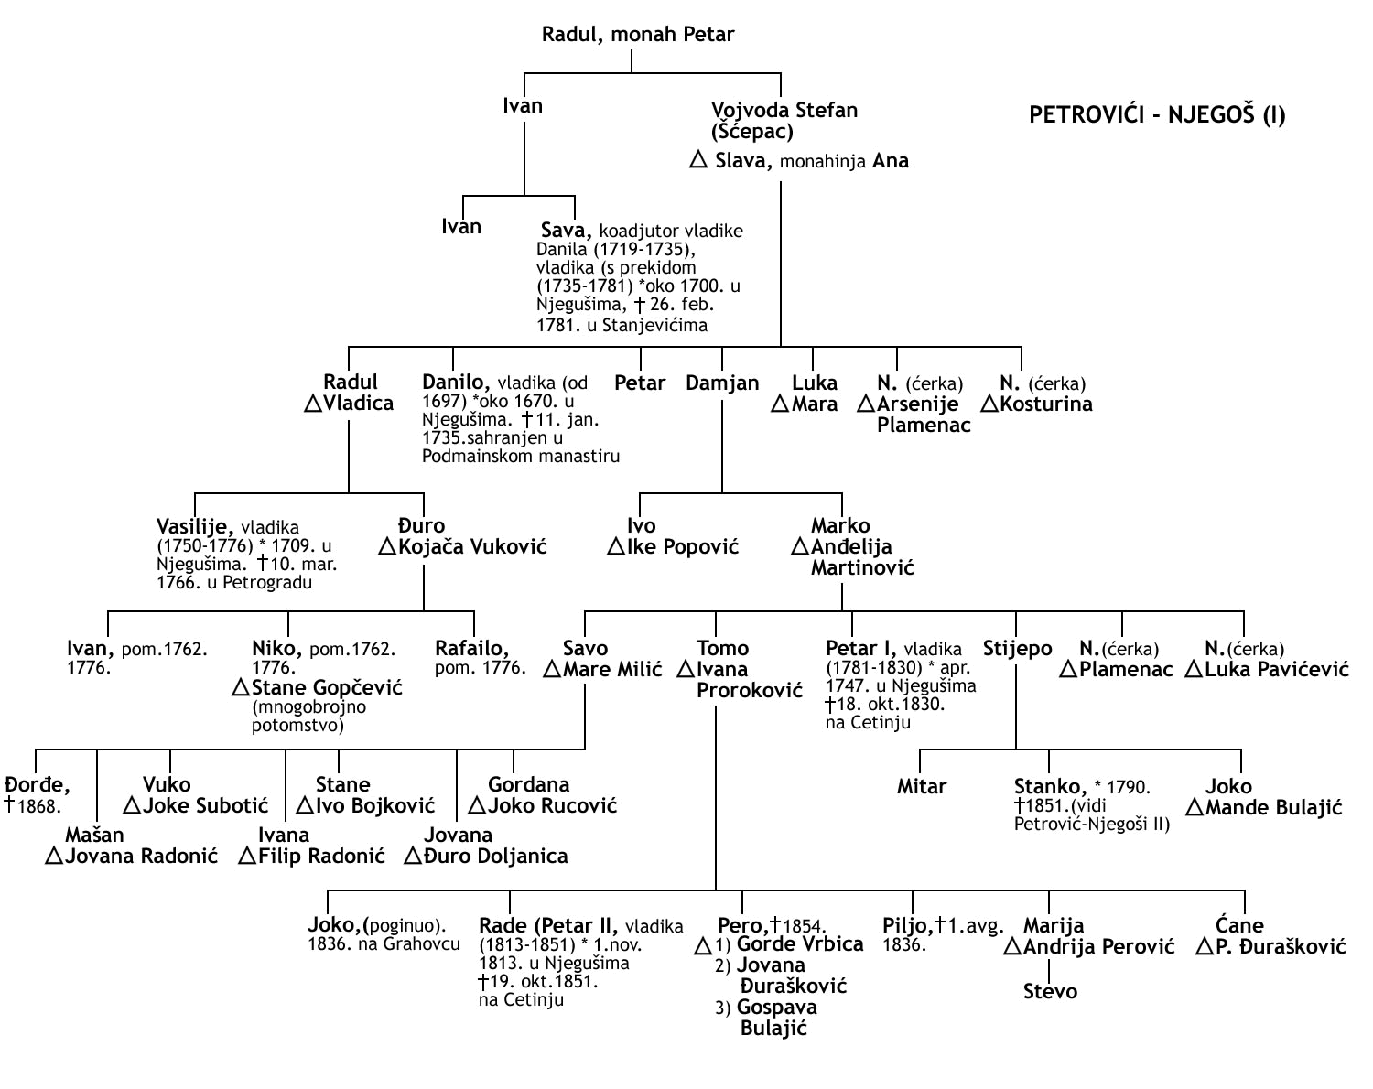
Поријекло и породично стабло Петра II Петровића Његоша

Slide 4
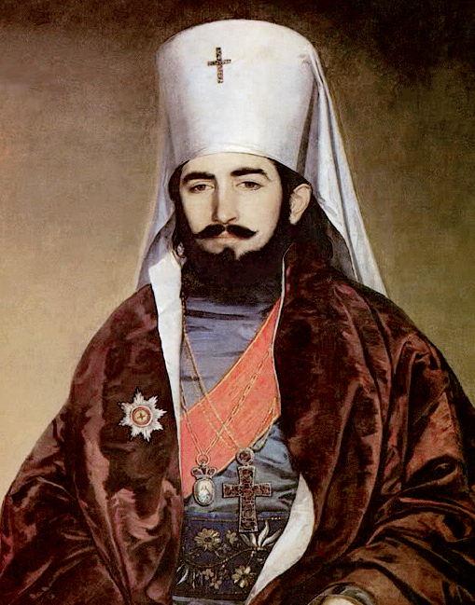
Након елиминисања почетне домаће опозиције своје власти, пажњу је посветио уједињавању црногорских племена и успостављању централизоване државе.
Током његове владавине је избило неколико буна.
Његошева владавина је обиљежена политичким и војним сукобом са Османским царством и покушајима да прошири територију Црне Горе.
Петар II Петровић Његош као владика

Slide 5
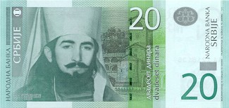
Залагао се за ослобођење и уједињење свих Срба.
Најзначајнији догађаји, у току његове владавине, били су: битка за Подгорицу, завјера за убиство Смаил-аге Ченгића и напад Осман-паше Скопљака.
Умире од туберкулозе 31. октобра 1851. године, у Цетињу.
Данас се његова слика налази на новчаници од 20 динара.

Slide 6
Путовања:
Због државних послова је одлазио у Петроград.
Више пута је отпутовао у Беч.
У циљу разгледања умјетничких споменика, али и због лијечења, одлазио је у Италију.
Први пут је отпутовао у Санкт Петербург како би га тамо завладичили и како би изнео молбе за помоћ.
Друго путовање у Санкт Петербург је било потребно како би Његош оправдао своје поступке цару.
Биста Петра II Петровића Његоша у Бањалуци

Slide 7
Најзначајнија дјела:
„Пустињак цетињски“ (1834. година)
„Лијек јарости турске“ (1834. година)
„Свободијада“ (1835. година)
„Луча микрокозма“ (1845. година)
„Огледало српско“ (1846. година)
„Горски вијенац“ (1847. година)
„Лажни цар Шћепан Мали“ (1851. година)

Slide 8
„Луча микрокозма“
„Горски вијенац“
„Лажни цар Шћепан Мали“

Slide 9
Покушаји модернизације:
Његош је 1833. године основао штампарију, у којој је настао први црногорски часопис „Грлица“.
Саградио је двије фабрике барута.
Наредио је грађење бројних путева и бунара.
Промовисао је пансрпски менталитет.
Установио је Обилића медаљу, која је тада била највеће црногорско војно одликовање.

Slide 10
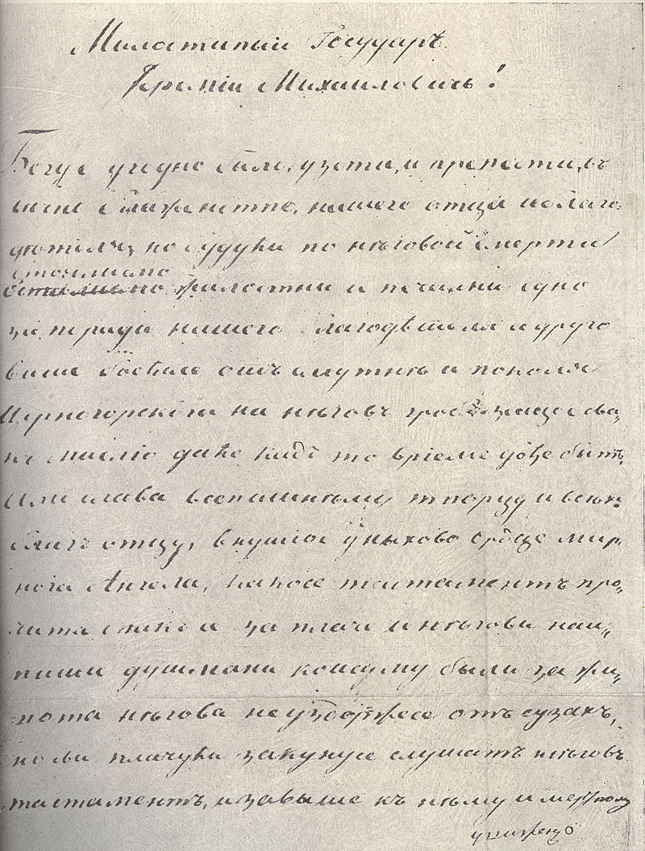
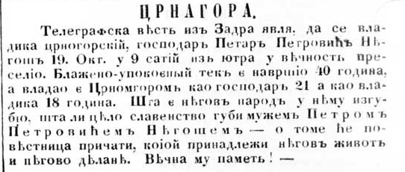
Српске новине - објава његове смрти
Његошев потпис
Његошев рукопис

Slide 11
Хвала на пажњи!

